Slide 1
Поиск объектов на изображении.
Нейросетевые модели.
Евгений Борисов

Slide 2

Поиск объектов на изображении
Classification — классификация изображения по типу объекта,
которое оно содержит;
Semantic segmentation — определение всех пикселей объектов определённого класса или фона на изображении. Если несколько объектов одного класса перекрываются, их пиксели никак не отделяются друг от друга;
Object detection — обнаружение всех объектов указанных классов и определение охватывающей рамки для каждого из них;
Instance segmentation — определение пикселей, принадлежащих каждому объекту каждого класса по отдельности;
https://habr.com/ru/post/421299/

Slide 3
Поиск объектов на изображении
Модель объекта
Цветовые фильтры
Выделение и анализ контуров
Сопоставление с шаблоном
Работа с особыми точками
Методы машинного обучения
Модель фона
Усреднённый фон
Модель фона по Гауссу
Смесь гауссиан как модель фона
Нейросети

Slide 4
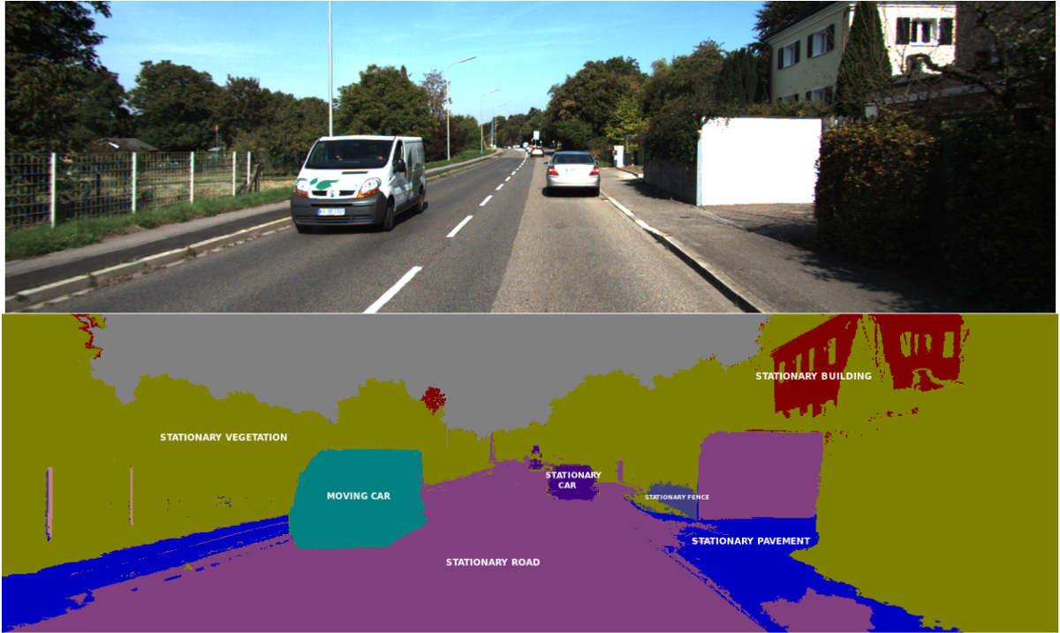
Поиск объектов на изображении
Модель фона с помощью нейросети
семантическая сегментация

Slide 5
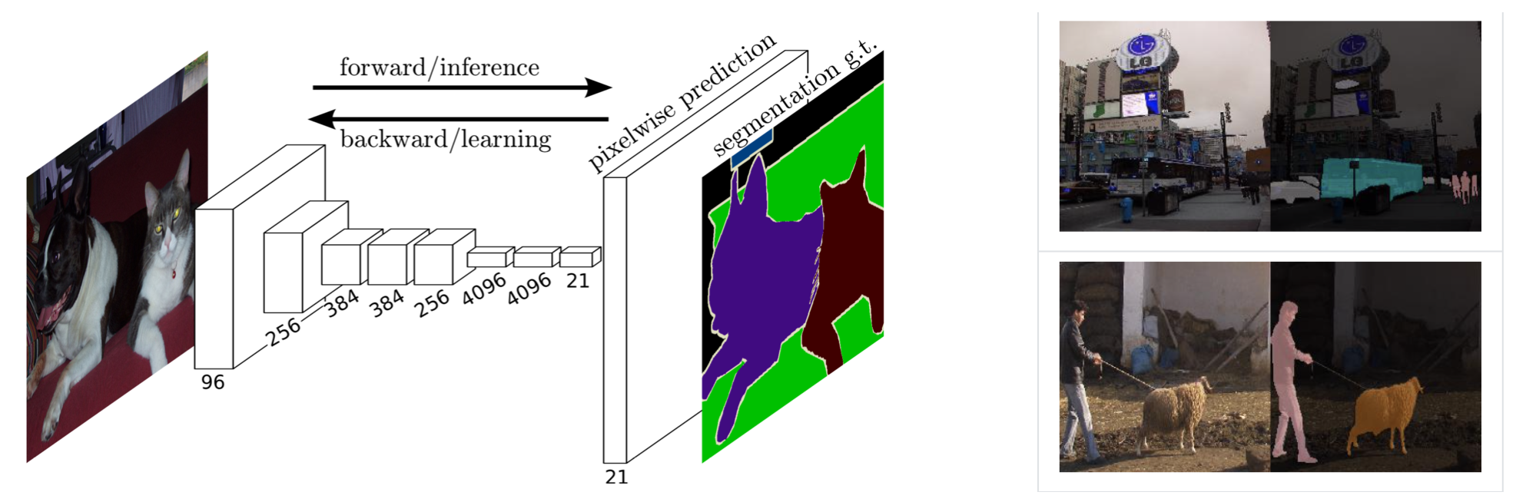
Поиск объектов на изображении
Semantic segmentation
FCN: Fully Convolutional Networks https://arxiv.org/pdf/1411.4038.pdf
выход — карты поточечной оценки
для каждого класса своя карта
размер входного изображения = размеру входной карты
сравниваем выходные карты поточечно,
для каждой точки определяем карту-победителя

Slide 6
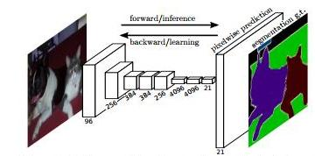
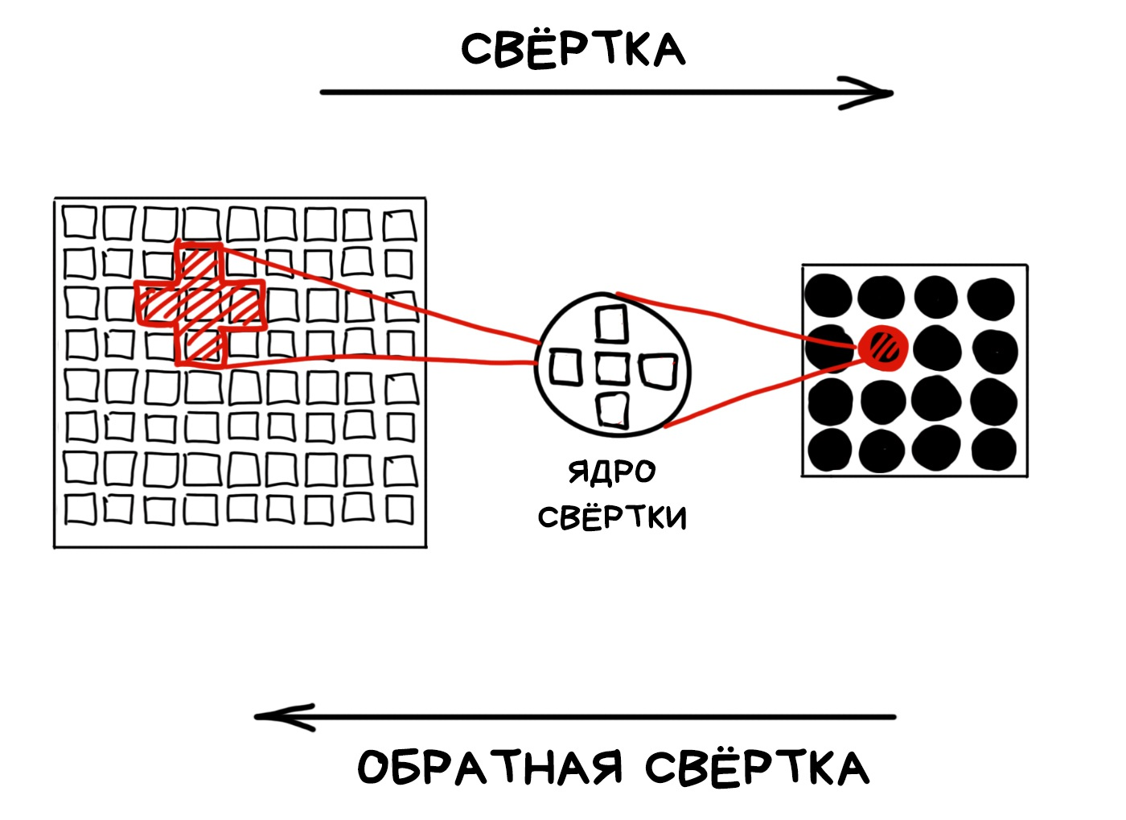
Поиск объектов на изображении
изображение обрабатывается свёрточными слоями
на выходе выполняем обратную свёртку
https://vesnins.ru/vychislitelnaya-fotografiya-budushhee-fotografii-eto-kod

Slide 7
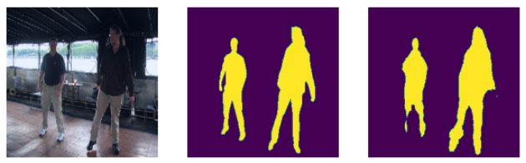
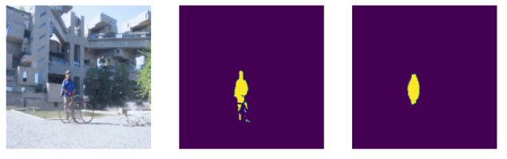
Поиск объектов на изображении
FCN: Fully Convolutional Networks
Пример — ищем людей на картинке (датасет Pascal VOC)
картинка
разметка
результат FCN

Slide 8
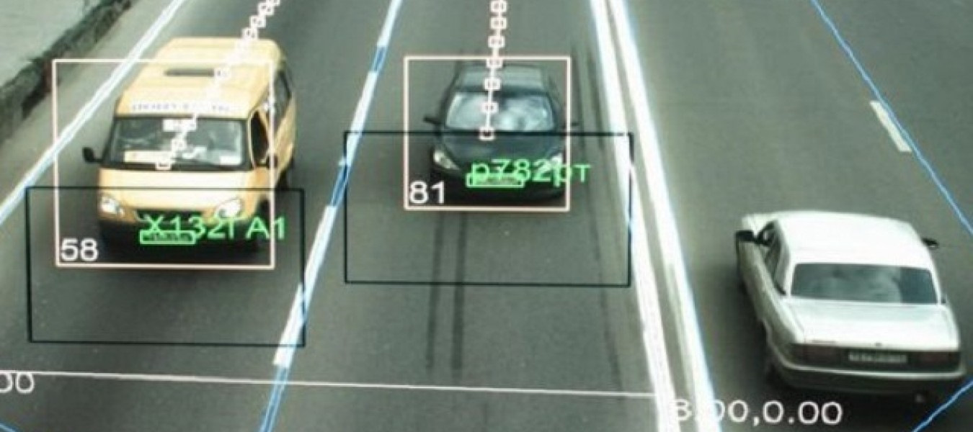
Поиск объектов на изображении
Модель объекта с помощью нейросети
Задача классификации

Slide 9


Поиск объектов на изображении
Локализация объектов : метод скользящего окна
1.задать размер окна
2.пройти окном изображение
3.на каждом шаге выполняем классификацию содержимого окна
4.изменить размер окна и повторить процедуру с п.2
5.обрабатываем результаты

Slide 10
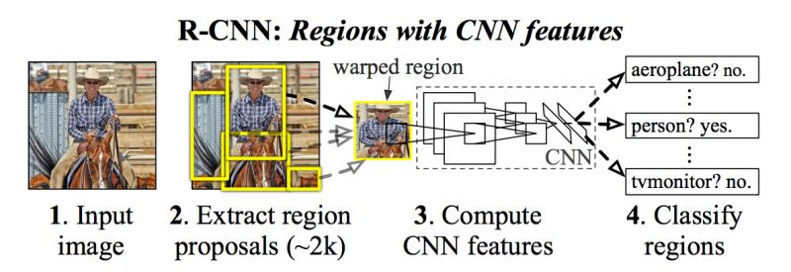
Поиск объектов на изображении
Object detection
Region Based Convolutional Neural Networks (R-CNN)
изображение разделяется на части
каждую часть проверяем классификатором
https://habr.com/ru/post/421299/

Slide 11
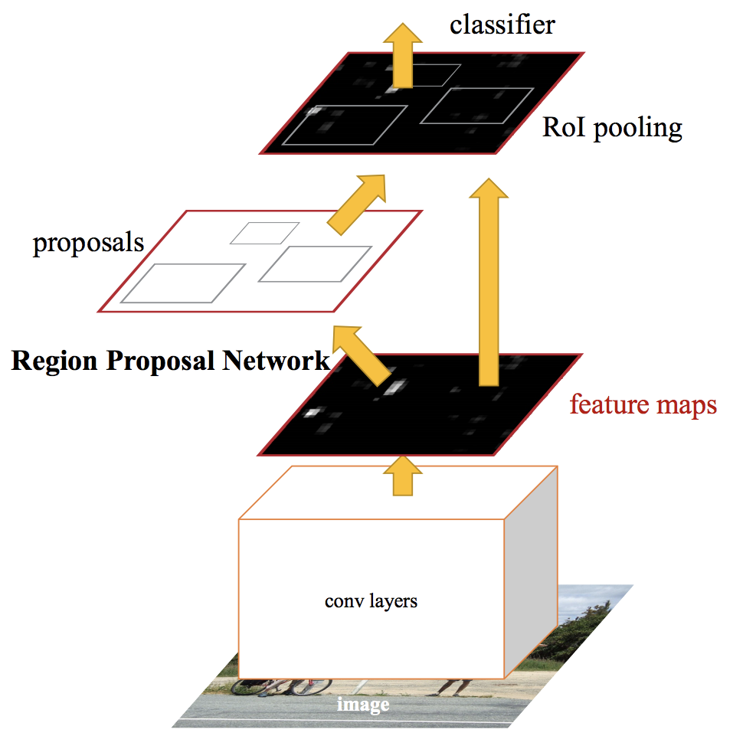
Поиск объектов на изображении
Faster-R-CNN
- принимаем картинку на вход
- картинка прогоняется через CNN, формируем feature maps
- определяем регионы-кандидаты (возможно содержащие объекты)
- выделяем эти регионы
- и применяем к ним классификатор картинок

Slide 12
Поиск объектов на изображении
git clone https://github.com/mechanoid5/ml_lectorium.git
Борисов Е.С. О задаче поиска объекта на изображении.
http://mechanoid.su/cv-image-detector.html
Борисов Е.С. Классификатор изображений на основе свёрточной сети. -- http://mechanoid.su/ml-lenet.html
Fully Convolutional Networks for Semantic Segmentation
https://arxiv.org/pdf/1411.4038.pdf
FCN — Fully Convolutional Network (Semantic Segmentation)
https://towardsdatascience.com/review-fcn-semantic-segmentation-eb8c9b50d2d1

